Slide 1
CÔNG DÂN VỚI
CÁC QUYỀN TỰ DO CƠ BẢN
GVTH: Trần Thị Mỹ Lệ

Slide 2
CÁC QUYỀN TỰ DO
CƠ BẢN CỦA CÔNG DÂN
Tìm hiểu về nội dung và ý nghĩa về các quyền tự do cơ bản mà công dân được hưởng

Slide 3
NỘI DUNG BÀI HỌC
01
02
03
04
05
ND1
ND2
ND3
ND4
ND5
Quyền bất khả xâm phạm về thân thể
Quyền được pl bảo hộ về tính mạng, sk,
nhân phẩm và danh dự
Quyền bất khả xâm phạm về chỗ ở
Quyền được đảm bảo an toàn
bí mật, thư tín, điện thoại,
điện tín
Quyền
tự do
ngôn luận

Slide 4
01
QUYỀN BẤT KHẢ XÂM PHẠM VỀ THÂN THỂ
Tìm hiểu về nội dung và ý nghĩa của quyền bất khả xâm phạm về thân thể

Slide 5
1. QUYỀN BẤT KHẢ XÂM PHẠM VỀ THÂN THỂ
TH1
TH2
Công an xã X đã bắt giữ A vì nghi ngờ A lấy trộm xe máy của bà B. Theo em, công an xã X bắt giữ A là đúng hay là trái Pháp luật?
Công an bắt giam giữ đối tượng phạm tội quả tang khi đang vận chuyển ma tuý.
TÌNH HUỐNG

Slide 6
a. KHÁI NIỆM
1. QUYỀN BẤT KHẢ XÂM PHẠM VỀ THÂN THỂ
CD có quyền tự do về thân thể, không ai bị bắt, nếu không có quyết định của Tòa án, quyết định hoặc phê chuẩn của Viện Kiểm sát, trừ trường hợp phạm tội quả tang. Việc bắt giữ người phải tuân theo quy định của PL. (Điều 20-HP 2013)

Slide 7
TÌNH HUỐNG
1. QUYỀN BẤT KHẢ XÂM PHẠM VỀ THÂN THỂ
Chủ tịch huyện X là ông A đã tiến hành bắt giam anh B vì anh B có liên quan đến vụ đánh nhau trong trường học.
Hành vi bắt giam anh B là trái PL. (KHÔNG CÓ BẰNG CHỨNG VÀ KHÔNG CÓ CƠ SỞ RÕ RÀNG)
Toà án
Viện kiểm sát

Slide 8
1. QUYỀN BẤT KHẢ XÂM PHẠM VỀ THÂN THỂ
ND1
ND2
Không một ai, dù ở cương vị nào có quyền tự ý bắt hoặc giam giữ người vì lí do không chính đáng hoặc do nghi ngờ không có căn cứ.
Trong một số trường hợp cần thiết phải bắt, giam, giữ người phải đúng trình tự và thủ tục theo quy định của PL.
b. Nội dung

Slide 9

Trường hợp nào được phép bắt người, giam giữ người?
1. QUYỀN BẤT KHẢ XÂM PHẠM VỀ THÂN THỂ

Slide 10
TÌNH HUỐNG
1. QUYỀN BẤT KHẢ XÂM PHẠM VỀ THÂN THỂ
TH2
Thủ trưởng cơ quan điều tra X đã ra lệnh bắt giữ ông A vì có nhân chứng cho biết ông A đang vận chuyển ma tuý
TH1
TH3
VKS, Toá án đã ra lệnh bắt tạm giam 14 bị can, bị cáo nguyên cán bộ xã Đồng Tâm có hành vi xâm phạm tới lợi ích của CD.
Ra đường thấy tội phạm truy nã, anh A lập tức bắt giữ lên cơ quan công an.

Slide 11
* 3 TRƯỜNG HỢP ĐƯỢC PHÉP BẮT GIAM GIỮ NGƯỜI
1. QUYỀN BẤT KHẢ XÂM PHẠM VỀ THÂN THỂ
TH1
TH2
TH3
Thủ trưởng, Phó thủ trưởng cơ quan đơn vị điều tra ra lệnh bắt khi có căn cứ phạm tội
Lệnh truy nã
(Tất cả mọi người đều được phép bắt)
VKS, Toàn án có thẩm quyền.

Slide 12
QUYỀN ĐƯỢC PL BẢO HỘ VỀ TÍNH MẠNG, SỨC KHOẺ, DANH DỰ VÀ NHÂN PHẨM CỦA CD
02
TÌM HIỂU VỀ NỘI DUNG VÀ Ý NGHĨA

Slide 13

2. QUYỀN ĐƯỢC PL BẢO HỘ VỀ TÍNH MẠNG, SK, DD VÀ NHÂN PHẨM
TÌNH HUỐNG
Bạn A nghi ngờ bạn B lấy trộm
tiền của mình nên trên đường đi học về bạn B đã chặn đường đánh đập và ghi clip tung tin nói xấu bạn B trên MXH. Theo em, hành vi này có đáng lên án hay không? Bạn B có cần được bảo vệ hay không?

Slide 14
ĐIỀU 20 – HP 2013 QUY ĐỊNH:
“Công dân có quyền được bảo đảm an toàn về tính mạng, sức khỏe, được bảo vệ danh dự và nhân phẩm; không ai được xâm phạm tới tính mạng, sức khỏe, danh dự và nhân phẩm của người khác”.
2. QUYỀN ĐƯỢC PL BẢO HỘ VỀ TÍNH MẠNG, SK, DD VÀ NHÂN PHẨM
a. KHÁI NIỆM

Slide 15
TÌNH HUỐNG
Do em A gia đình khó khăn nên học hết 12 phải đi làm thuê để kiếm tiền lo cho GĐ. Do mới đi làm nên chưa thành thạo công việc. Nhiều khi làm không đúng ý ông B nên ông B hành hạ, đánh đập và chửi rủa A. Ông A đã vi phạm điều gì?
Theo Điều 20 – HP2013
2. QUYỀN ĐƯỢC PL BẢO HỘ VỀ TÍNH MẠNG, SK, DD VÀ NHÂN PHẨM
Ông B đã vi phạm quyền bất khả xâm phạm về tính mạng, sức khoẻ của CD.

Slide 16
01
02
2. QUYỀN ĐƯỢC PL BẢO HỘ VỀ TÍNH MẠNG, SK, DD VÀ NHÂN PHẨM
b. NỘI DUNG
Không ai được phép xâm phạm đến SK, tính mạng của người khác:
+ Không ai được đánh người: đặc biệt nghiêm cấm các hành vi hung hãn, côn đồ, đánh người gây thương tích, gây tổn hại đến sức khoẻ của người khác.
+ Nghiêm cấm các hành vi như: giết người, đe doạ giết người, làm chết người.
Không ai được phép xâm phạm tới danh dự, nhân phẩm của người khác:
+ Không ai được bịa đặt, đặt điều, tung tin xấu, nói xấu, xúc phạm người khác để hạ uy tín và gây thiệt hại về danh dự của người khác.
+ Mọi hành vi xâm phạm điều bị PL trừng trị theo quy định.

Slide 17

XỬ LÝ TÌNH HUỐNG
2. QUYỀN ĐƯỢC PL BẢO HỘ VỀ TÍNH MẠNG, SK, DD VÀ NHÂN PHẨM
TH1
TH2
- Anh B là chồng thường xuyên đánh đập chị A. Mọi người đều không can ngăn vì nghĩ chuyện gia đình chồng dạy vợ là chuyện bình thường. Hành vi trên đã xâm phạm tới điều gì?
- Vì bố T từng đi tù nên mọi người thường chửi bới, hắt hủi, không chơi với B và viết trên MXH rang T là con tù tội. Hành vi trên đã xâm phạm đến điều gì?
DD, NHÂN PHẨM
SK, TÍNH MẠNG
* CHÚ Ý PHÂN BIỆT TỪNG LOẠI HÀNH VI

Slide 18
KIẾN THỨC NÂNG CAO
2. QUYỀN ĐƯỢC PL BẢO HỘ VỀ TÍNH MẠNG, SK, DD VÀ NHÂN PHẨM
Điều 108
Bộ luật Hình sự Việt Nam
quy định.
Người nào vô ý hoặc vô ý gây thương tích mà gây tổn hại tới sức khoẻ của người khác mà tỉ lệ thương tật là từ 31% trở lên thì bị phạt cảnh cáo, cải tạo không giam giữ đến 2 năm tù giam hoặc bị phạt tù từ 3 tháng đến 2 năm.
Người phạm tội còn có thể bị cấm đảm nhiệm chức vụ, cấm hành nghề hoặc làm công việc nhất định từ một đến 3 năm.

Slide 19
03
QUYỀN BẤT KHẢ XÂM PHẠM VỀ CHỖ Ở
TÌM HIỂU VỀ NỘI DUNG VÀ Ý NGHĨA CỦA QUYỀN BẤT KHẢ XÂM PHẠM VỀ CHỖ Ở

Slide 20
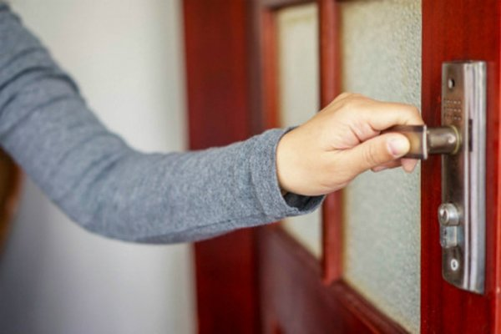
3. QUYỀN BẤT KHẢ XÂM PHẠM VỀ CHỖ Ở CỦA CÔNG DÂN
TÌNH HUỐNG
Gia đình ông H bị mất 2 con
gà. Do nghi ngờ rằng nhà bà T bắt gà của nhà mình nên ông H đã tự ý xông qua nhà bà B chửi bới và lục soát khắp nhaf để tìm 2 con gà. Theo em, ông H đã làm đúng hay sai? Và điều này có cần được PL bảo hộ hay không?

Slide 21
a. KHÁI NIỆM
3. QUYỀN BẤT KHẢ XÂM PHẠM VỀ CHỖ Ở CỦA CÔNG DÂN
Chỗ ở của CD được NN và PL tôn trọng. Không ai được tự ý vào chỗ của người khác nếu không được người đó đồng ý ngoại trừ trường hợp PL cho phép theo quy định, đúng trình tự, thủ tục.

Slide 22
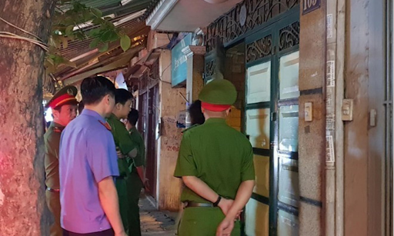
3. QUYỀN BẤT KHẢ XÂM PHẠM VỀ CHỖ Ở CỦA CÔNG DÂN
TÌNH HUỐNG
- Công an xã X là ông A đang truy
đuổi tội phạm trốn truy nã. Trong quá trình truy đuổi bị mất dấu và nghi ngờ tội phạm đã chạy trốn vào nhà ông Y. Ông A yêu cầu ông Y cho khám nhà để tìm tội phạm thì ông Y không cho phép. Vì thế ông A đã xông vào nhà ông Y để khám xét.
- Theo em, trường hợp này ông A có vi phạm quyền bất khả xâm phạm về chỗ ở của CD không? Vì sao?

Slide 23
* PL CHO PHÉP KHÁM XÉT CHỖ Ở CỦA CD TRONG CÁC TRƯỜNG HỢP SAU:
3. QUYỀN BẤT KHẢ XÂM PHẠM VỀ CHỖ Ở CỦA CÔNG DÂN
TH1
TH2
Khi có căn cứ khẳng định chổ ở của người nàXo đó có công cụ, phương tiện để thực hiện phạm tội hoặc tài liệu liên quan đến vụ án.
Khi bắt người đang bị truy nã hoặc tội pham đang lẫn tránh ở đó.
(Tuy nhiên phải theo trình tự, thủ tục do pháp luật quy định)
- LỆNH KHÁM XÉT
b. Nội dung
- VB RÕ RÀNG
- ĐỦ CÁC BƯỚC
Notes:
CÁC BƯỚC THEO PL QĐ, CHẶT CHẼ, RÕ RÀNG, MINH BẠCH, LƯU Ý: KO KHÁM XÉT VÀO BAN ĐÊM TRỪ TRƯỜNG HỢP KO THỂ TRÌ HOÃN

Slide 24
TRÌNH TỰ
THỦ TỤC
THỦ TỤC
CÓ LỆNH CỦA CQ CÓ THẨM QUYỀN
THÀNH PHẦN
BÊN THAM
GIA KHÁM
BAN NGÀY
BÊN
BỊ KHÁM
THỜI GIAN
- DD CƠ QUAN NN CÓ THẨM QUYỀN
- DD CHÍNH QUYỀN ĐP
- DD TỔ DÂN PHỐ HAY NGƯỜI HX
- CHỦ NHÀ HOẶC NGƯỜI TRONG GĐ
ĐÃ THÀNH NIÊN

Slide 25
04
QUYỀN ĐƯỢC ĐẢM BẢO AN TOÀN VÀ BÍ MẬT THƯ TÍN, ĐIỆN THOẠI, ĐIỆN TÍN
TÌM HIỂU VỀ NỘI DUNG VÀ Ý NGHĨA

Slide 26
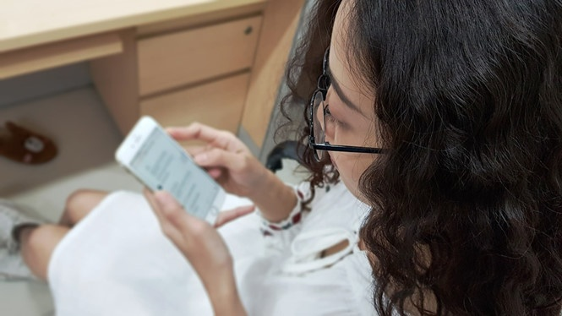
4. QUYỀN ĐƯỢC ĐB AN TOÀN VÀ BÍ MẬT THƯ TÍN, ĐT, ĐIỆN TÍN
TÌNH HUỐNG
Bạn A mượn điện thoại của
bạn B chụp hình. Sau khi chụp xong bạn B mở tin nhắn trong điện thoại của bạn B xem, vì trong tin nhắn có một số nội dung liên quan đến chuyện tình cảm nên bạn A đã đi kể với các bạn trong lớp nghe. Theo em trường hợp này bạn A đúng hay sai? Vì sao?

Slide 27
a. QUY ĐỊNH CHUNG
4. QUYỀN ĐƯỢC ĐB AN TOÀN VÀ BÍ MẬT THƯ TÍN, ĐT, ĐIỆN TÍN
- Thư tín, điện thoại, điện tín của cá nhân được đảm bảo an toàn, bí mật. - Người làm nhiệm vụ chuyển thư tín, điện thoại, điện tín phải chuyển đến tận tay người nhận, không giao nhầm để mất thư tín, điện tín.

Slide 28
- Không ai được tự tiện bóc mở, thu giữ, tiêu huỷ điện tín của người khác.
- Chỉ có người có thẩm quyền theo quy định của PL và chỉ trong trường hợp thật cần thiết nhắm phục vụ cho công tác điều tra mới được tiến hành kiểm tra thư tín, điện thoại, điện tín của của người khác.
4. QUYỀN ĐƯỢC ĐB AN TOÀN VÀ BÍ MẬT THƯ TÍN, ĐT, ĐIỆN TÍN
b. NỘI DUNG CỤ THỂ

Slide 29
05
QUYỀN TỰ DO NGÔN LUẬN CỦA CÔNG DÂN
TÌM HIỂU VỀ NỘI DUNG VÀ Ý NGHĨA

Slide 30

CD có quyền phát biểu, bày tỏ quan điểm của mình về các vấn đề KT, chính trị, văn hóa, XH của đất nước. Góp phần làm cho XH trong sạch, lành mạnh và phát triển.
5. QUYỀN TỰ DO NGÔN LUẬN CỦA CÔNG DÂN
a. KHÁI NIỆM

Slide 31
XỬ LÝ TÌNH HUỐNG
5. QUYỀN TỰ DO NGÔN LUẬN CỦA CÔNG DÂN
A là HS ngoan trong lớp, nhiều lần chứng kiến lớp trường của lớp là bạn B ức hiếp bạn C. Còn doạ bạn C không cho ý kiến với GVCN. Thấy vậy trong cuộc họp bầu chọn Ban cán sự lớp ở đầu HKII. A đã mạnh dạn đứng lên phát biểu những vấn đề còn tồn tại của lớp trưởng. Và đề xuất với GVCN phải thay đổi hoặc chấn chỉnh lại B.
Bạn T thấy các bạn trong lớp đồng loạt ý kiến về lớp trưởng B. Mặc dù B không làm gì mình nhưng T vẫn đăng lên MXH nói xấu rằng B ăn hiếp T, thường xuyên có những hành động bạo lực của mình. Điều này làm các bạn trong trường kì thị và tẩy chay bạn B.

Slide 32
XỬ LÝ TÌNH HUỐNG
5. QUYỀN TỰ DO NGÔN LUẬN CỦA CÔNG DÂN
Bạn T đặt điều, nói
xấu bạn B
Bạn A ý kiến đúng về lớp trưởng B
A TH ĐÚNG QUYỀN TỰ DO NGÔN LUẬN
T VI PHẠM QUYỀN TỰ DO NGÔN LUẬN LÀM ẢNH HƯỞNG ĐẾN UY TÍN, DANH DỰ CỦA B
EM CÓ NHẬN XÉT GÌ VỀ VIỆC THỰC HIỆN QUYỀN TỰ DO NGÔN LUẬN CỦA HAI BẠN HS TRÊN TRONG TÌNH HUỐNG VỪA NÊU?

Slide 33
* CÁCH THỰC HIỆN QUYỀN TỰ DO NGÔN LUẬN
5. QUYỀN TỰ DO NGÔN LUẬN CỦA CÔNG DÂN
Bày tỏ ý kiến trực tiếp trong các cuộc họp cơ quan, trường học, tổ dân phố.
Viết bài đăng báo bày tỏ ý kiến, quan điểm của mình về chủ trương, chính sách PL.
Đóng góp ý kiến, kiến nghị với các đại biểu quốc hội và HĐND.

Slide 34
THANKS!
Do you have any questions?
lettm@iec.edu.vn
0935105957
yourcompany.com

